Slide 1


Hackathon with Microsoft
맛집과 함께하는 대구경북 문제해결!
Team. Byte
김민주
문진위
박영은
주강현

Slide 2



부산
제주
강릉
여수
포항

Slide 3

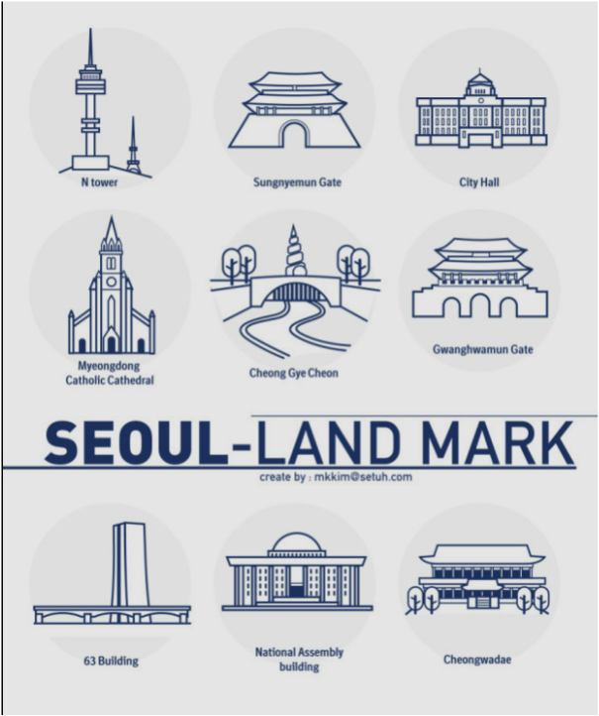
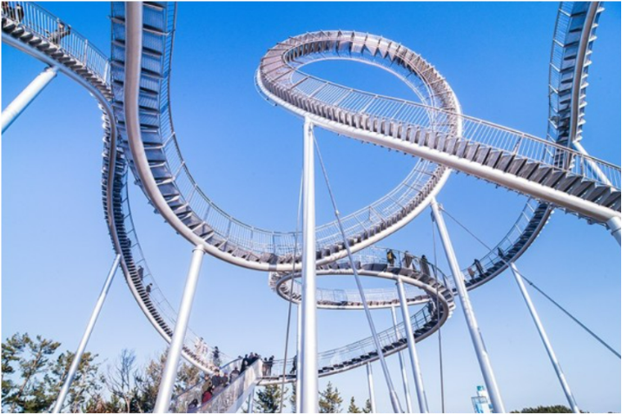

Slide 4
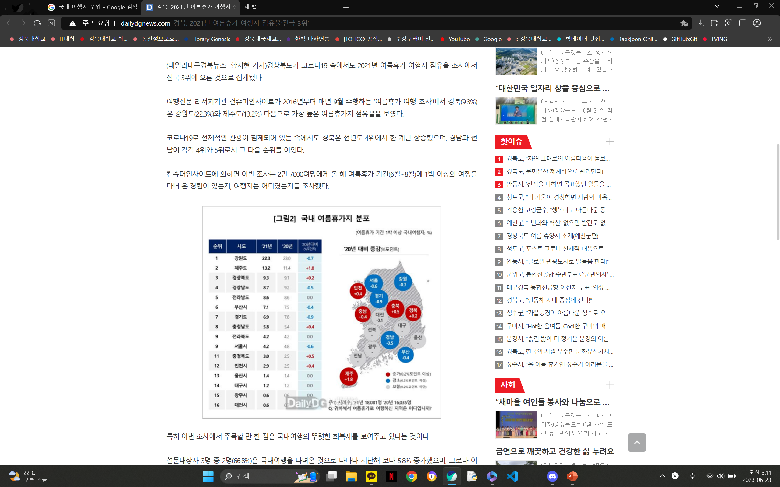
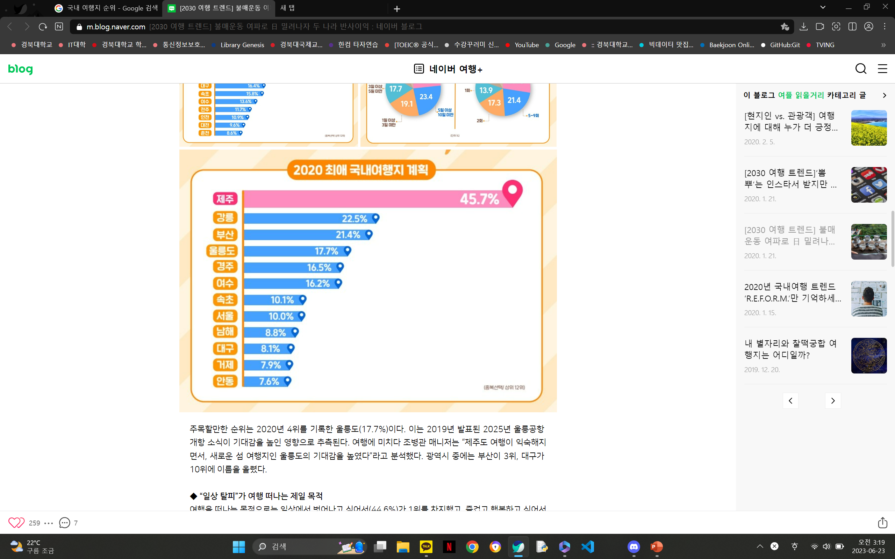
대구시 저조한 여행희망비율
대구시의 여행 비율이 현저히 낮음!
출처 : https://m.blog.naver.com/the_trip/221780359632
저작권자 2015.01.15 ⓒ dailydgnews

Slide 5







여행의 이점

Slide 6
대구시가 저 이점을 누리기 위해선
어떤 방법을 써야 할까?

Slide 7


Slide 8




맛집 홍보를 통해 대구를 알리자!

Slide 9
FDI : Food of Daegu Information
대구의 맛집들을 검색하면 찾아주는 서비스 웹사이트!

Slide 10
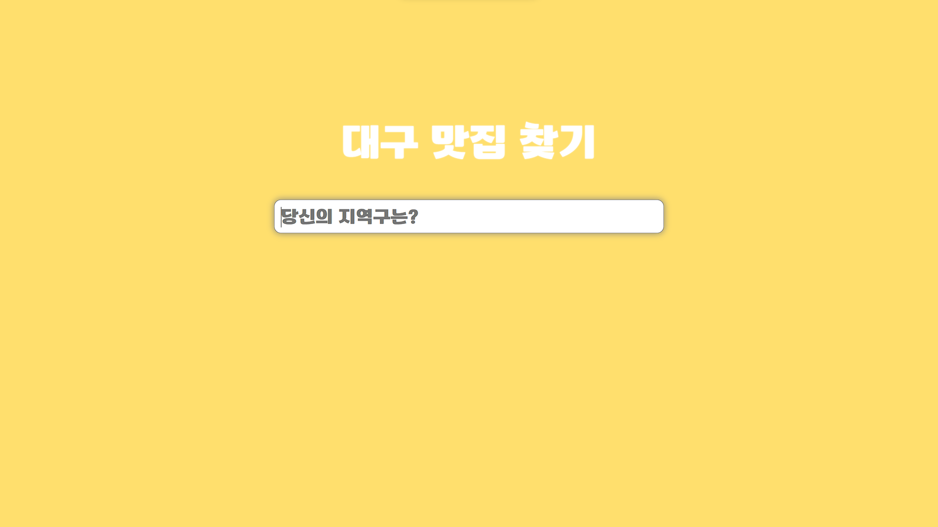
실행한 거 보여주기

Slide 11
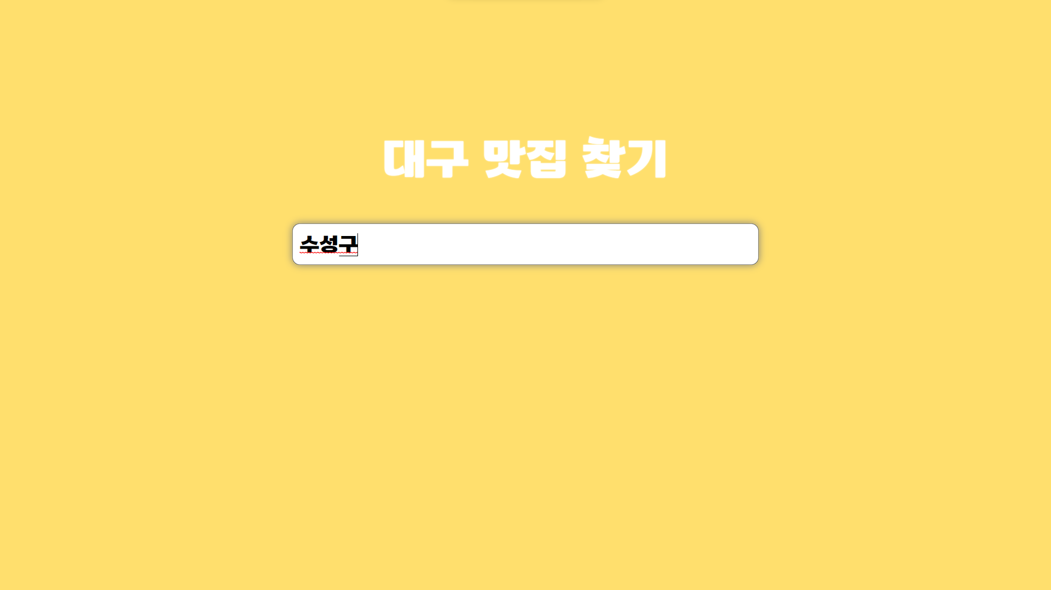

Slide 12
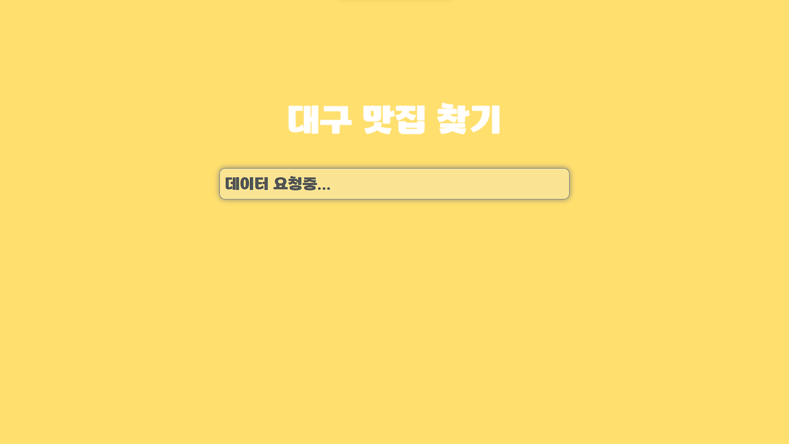

Slide 13
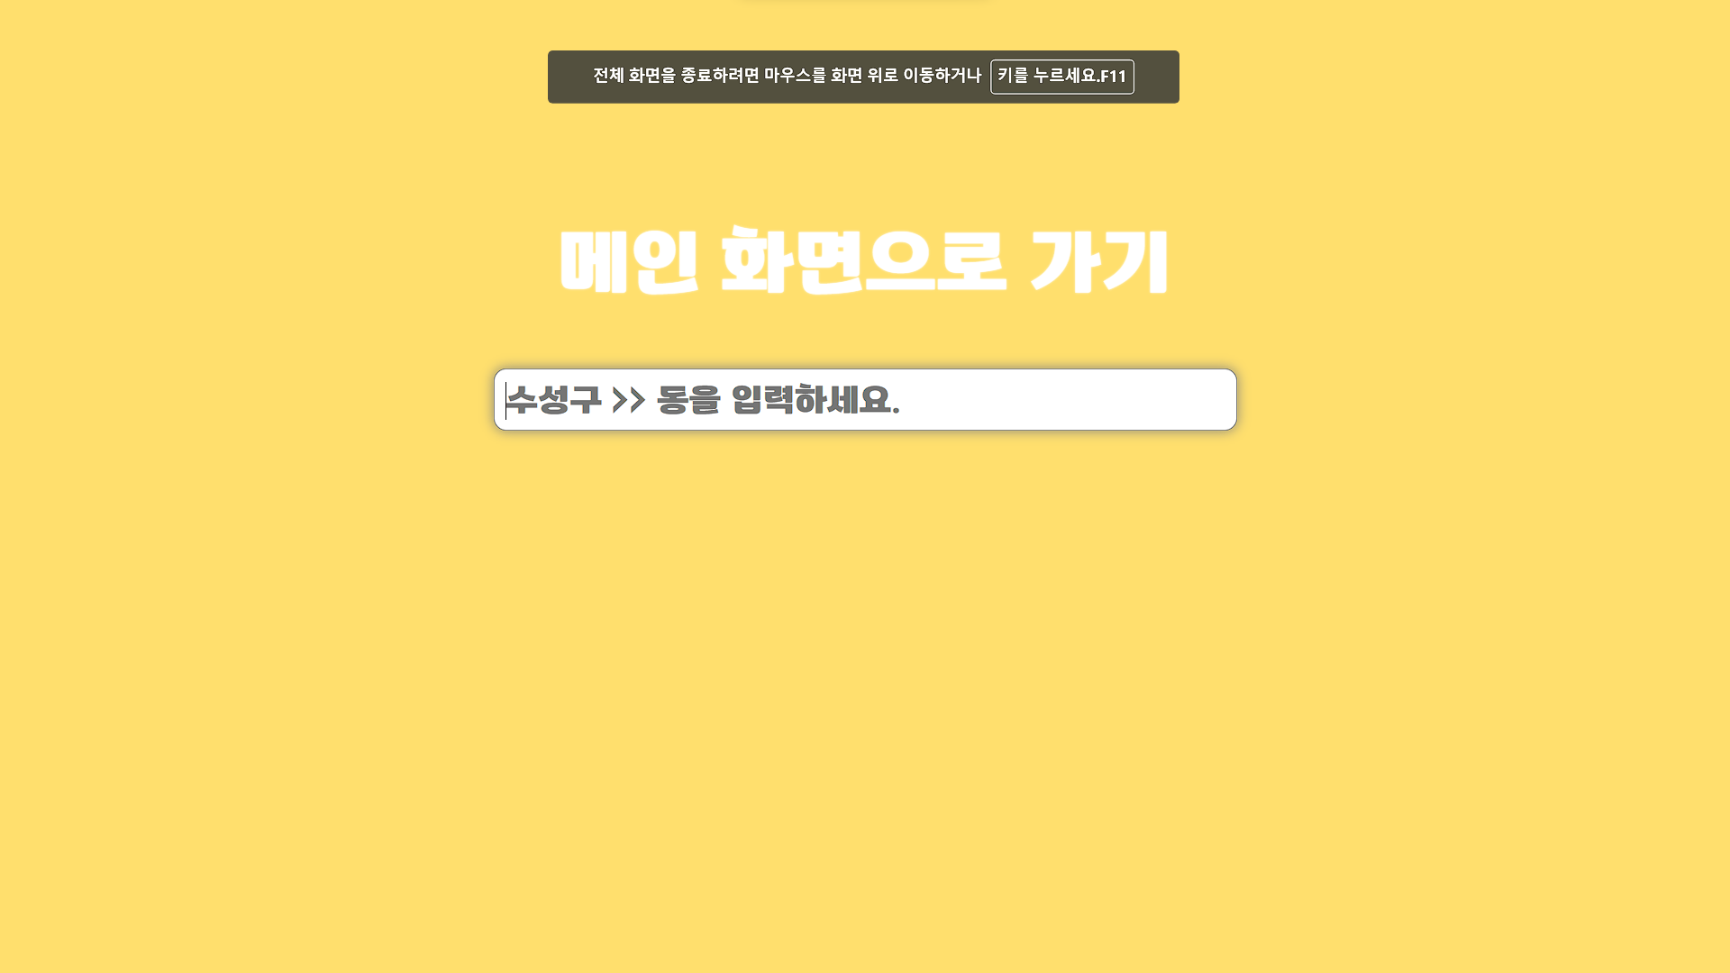

Slide 14
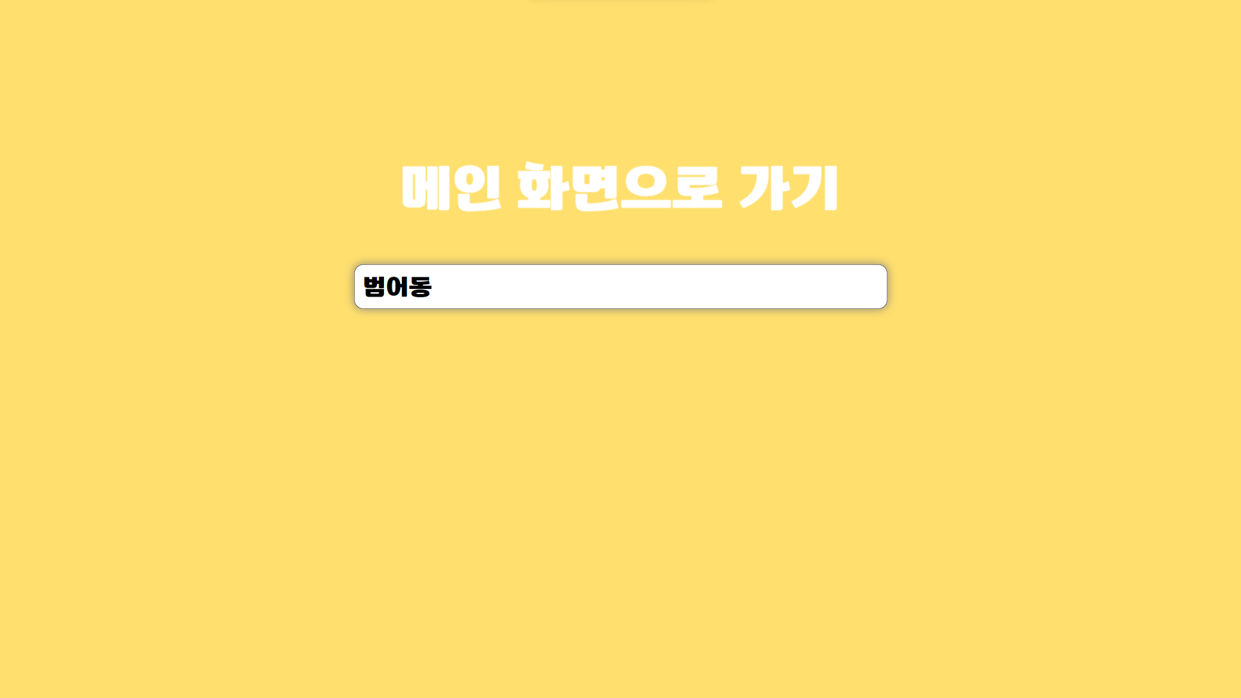

Slide 15
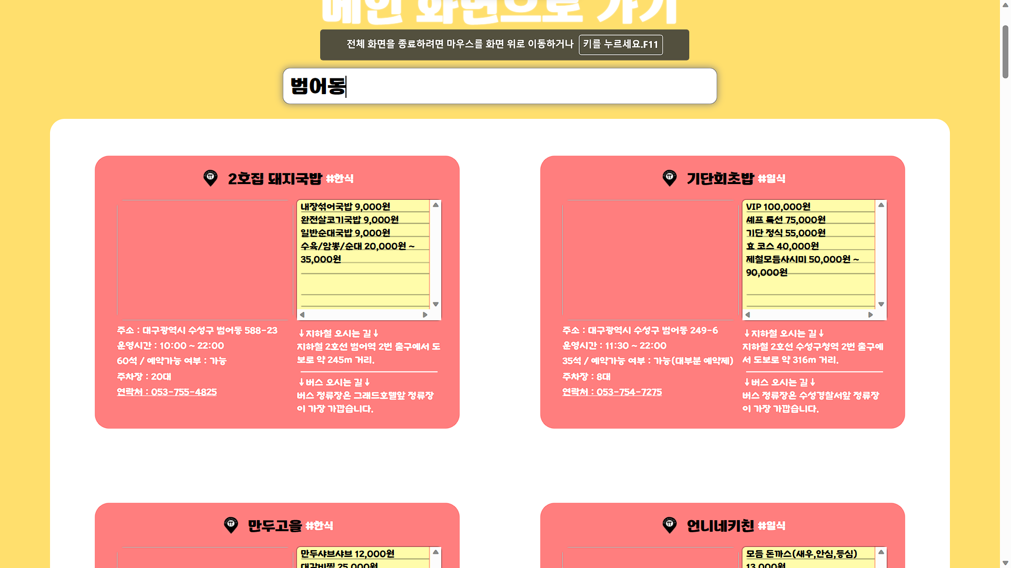
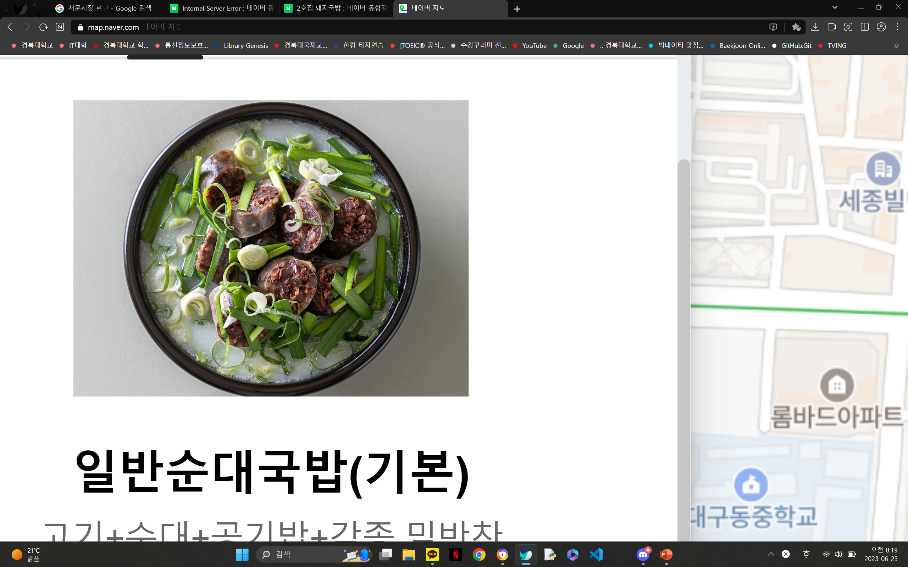
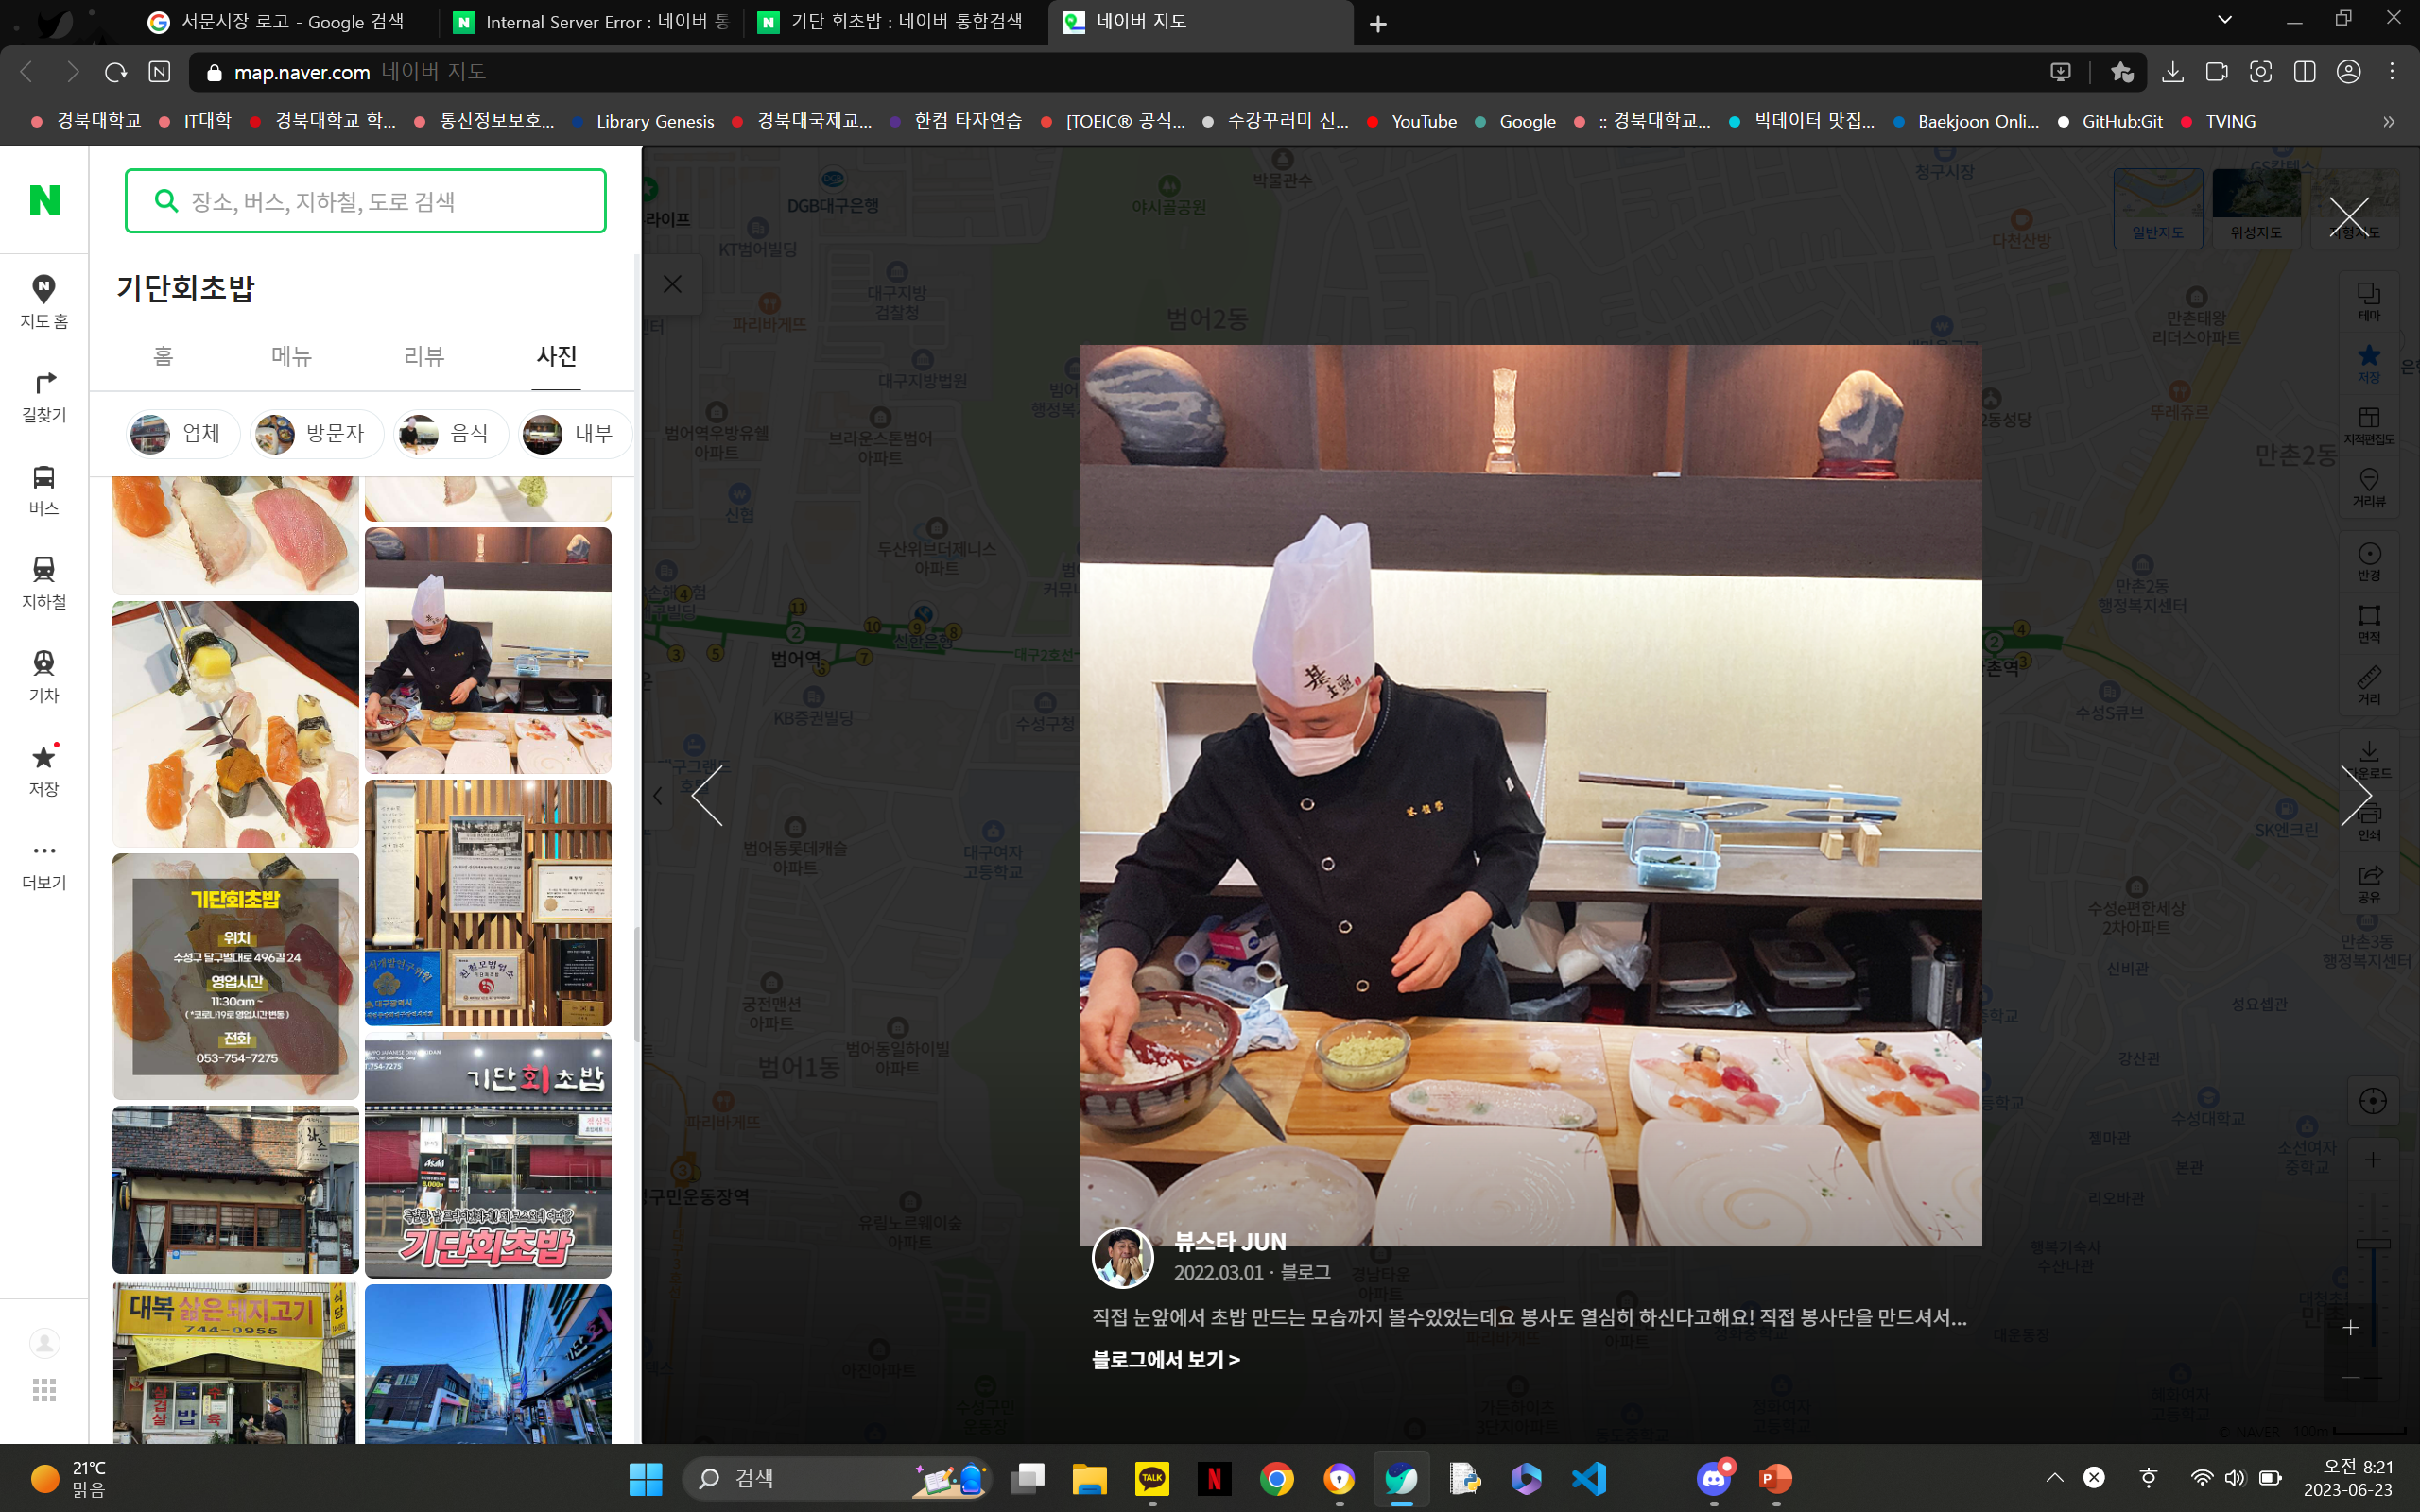
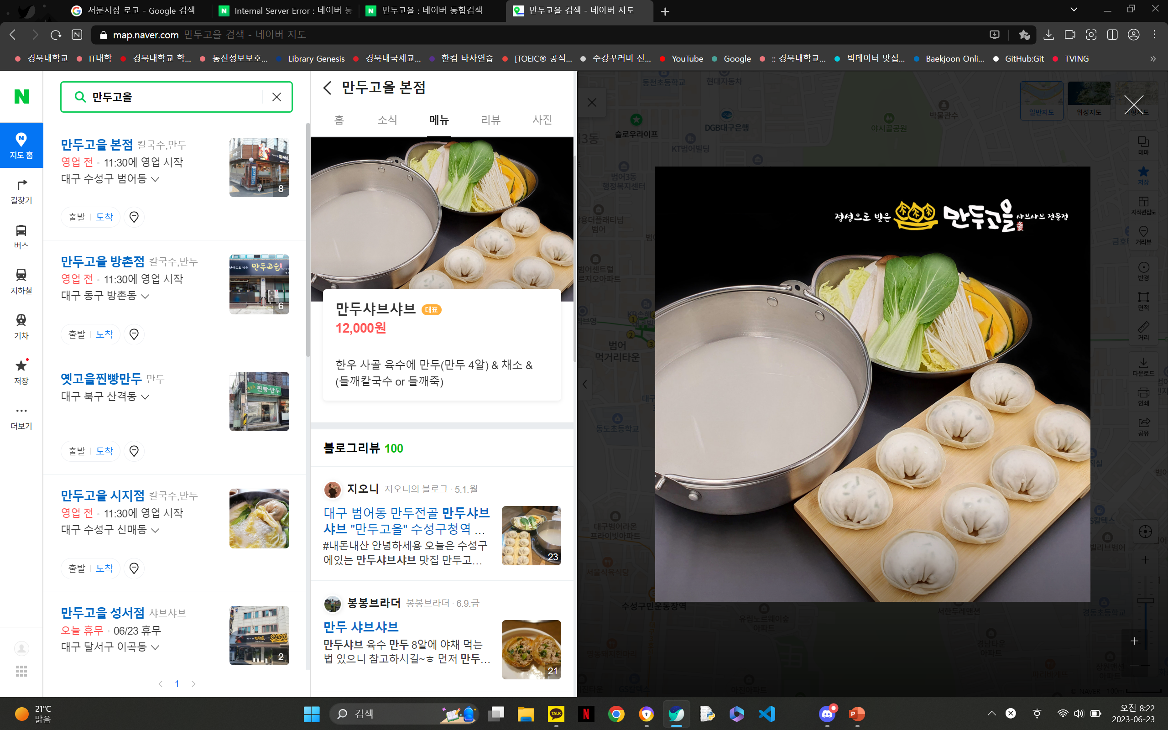
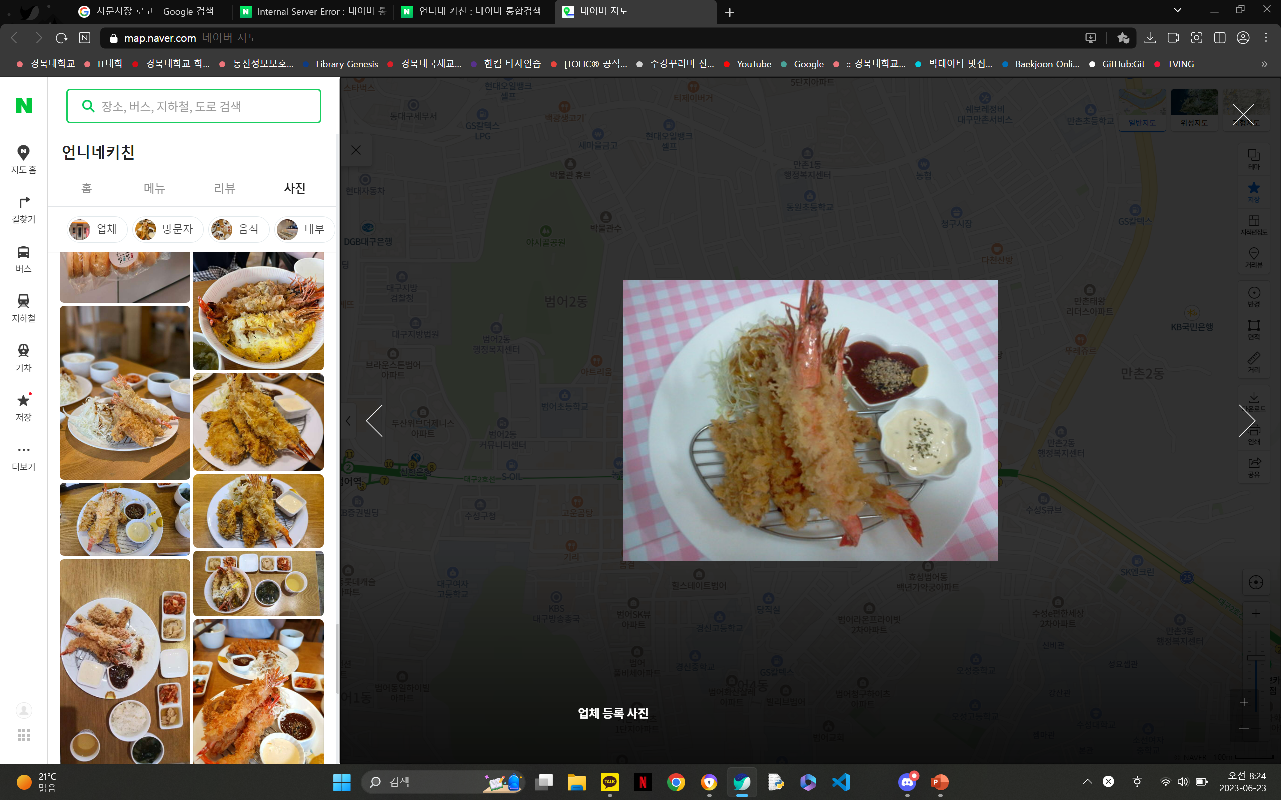

Slide 16




지속적인 성장
인프라
향상
지역간
교류증가
경제적 성장
유동인구 증가

Slide 17
감사합니다

